Slide 1
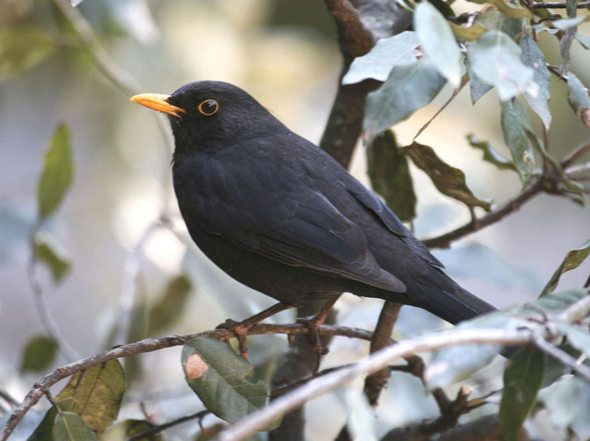
Escola Secundária c/3º ciclo D.Dinis
Coimbra
Melro Preto
Turdus merula
É uma espécie pouco ameaçada em Portugal
Encontra – se em muitos locais do planeta, Europa, Asia, Africa
Alimentam – se de frutos e de insetos
Os machos e as fêmeas diferem na cor da plumagem e na cor do bico. Os melros foram abundantemente caçados em Portugal, pelo que podemos encontrar melros com mais frequência perto das habitações , pois as populações que residiam perto das vilas ou cidades, conseguiram escapar da caça.
Foto da espécie

